Slide 1
Ir a “La casa”
Ir a “El jardín”

Slide 2
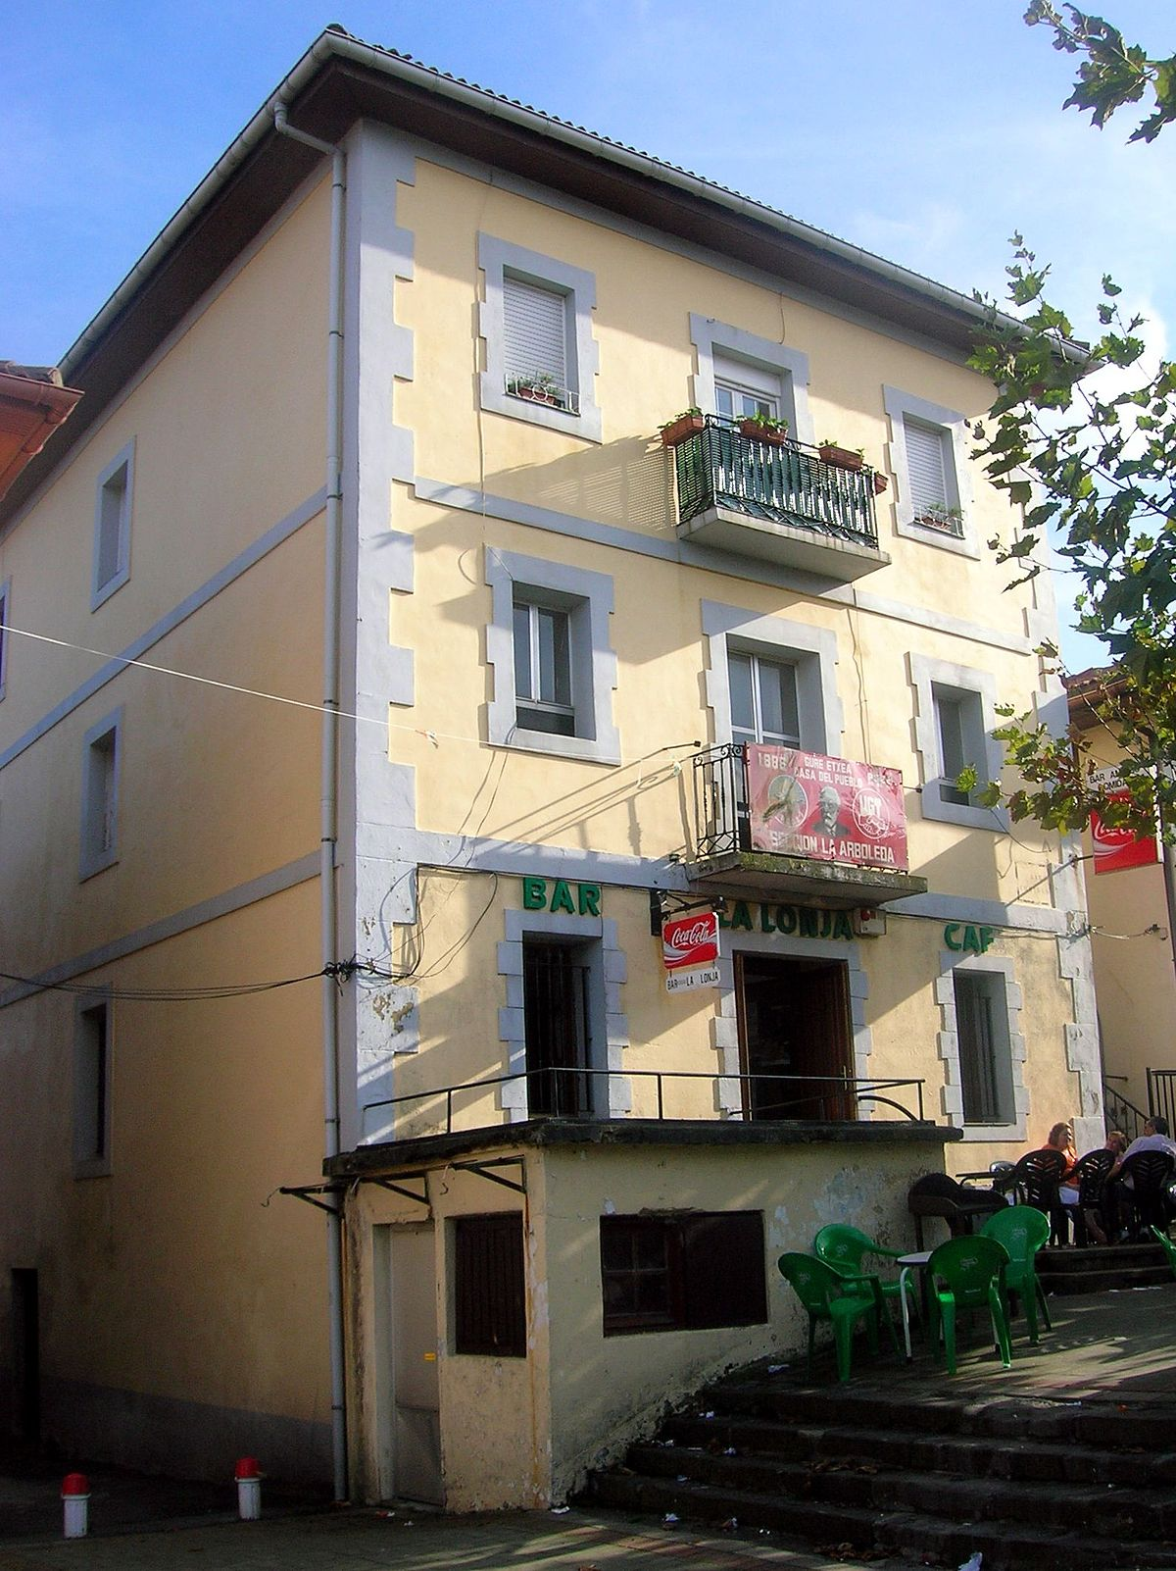
LA CASA
Esta foto de Autor desconocido está bajo licencia CC BY-SA

Slide 3
EL JARDÍN
Esta foto de Autor desconocido está bajo licencia CC BY-SA

